Slide 1
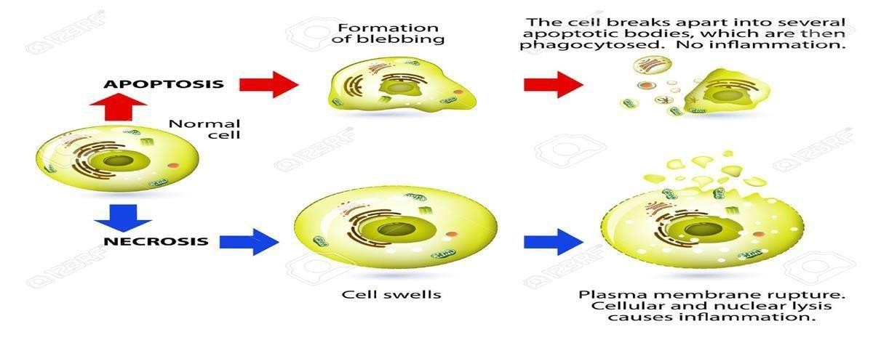
PATOLOGIA II
DRA. ELDA VALDES UNACH 2023 - 2023

Slide 2
TEMAS
1.5 Apoptosis
Causas
Cambios morfológicos
Mecanismos

Slide 15
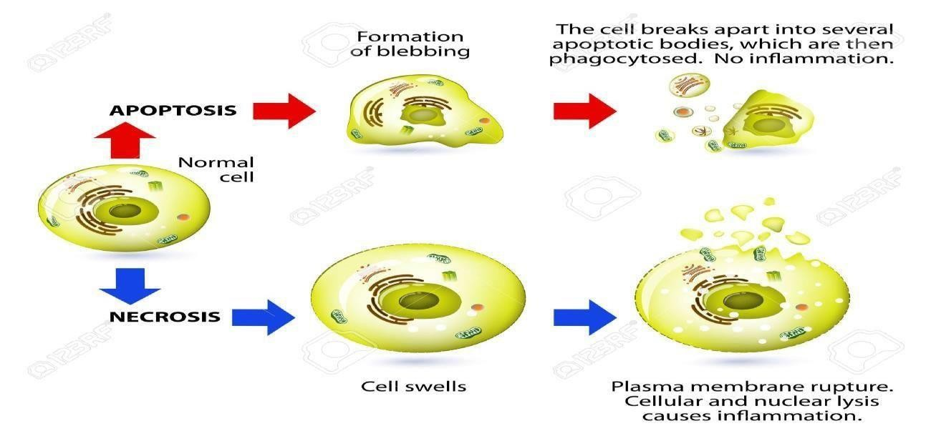
TAREA
REVISION BIBLIOGRAFICA SOBRE LA APOPTOSIS.
ENTREGRA POR GRUPOS MAXIMO 4 ESTUDINTES POR GRUPOS

